Slide 1
Határtalanul Pályázat Elszámolása az EPER rendszerben
2018-19.

Slide 2
Elszámolásra szánt pályázat kijelölése

Slide 3
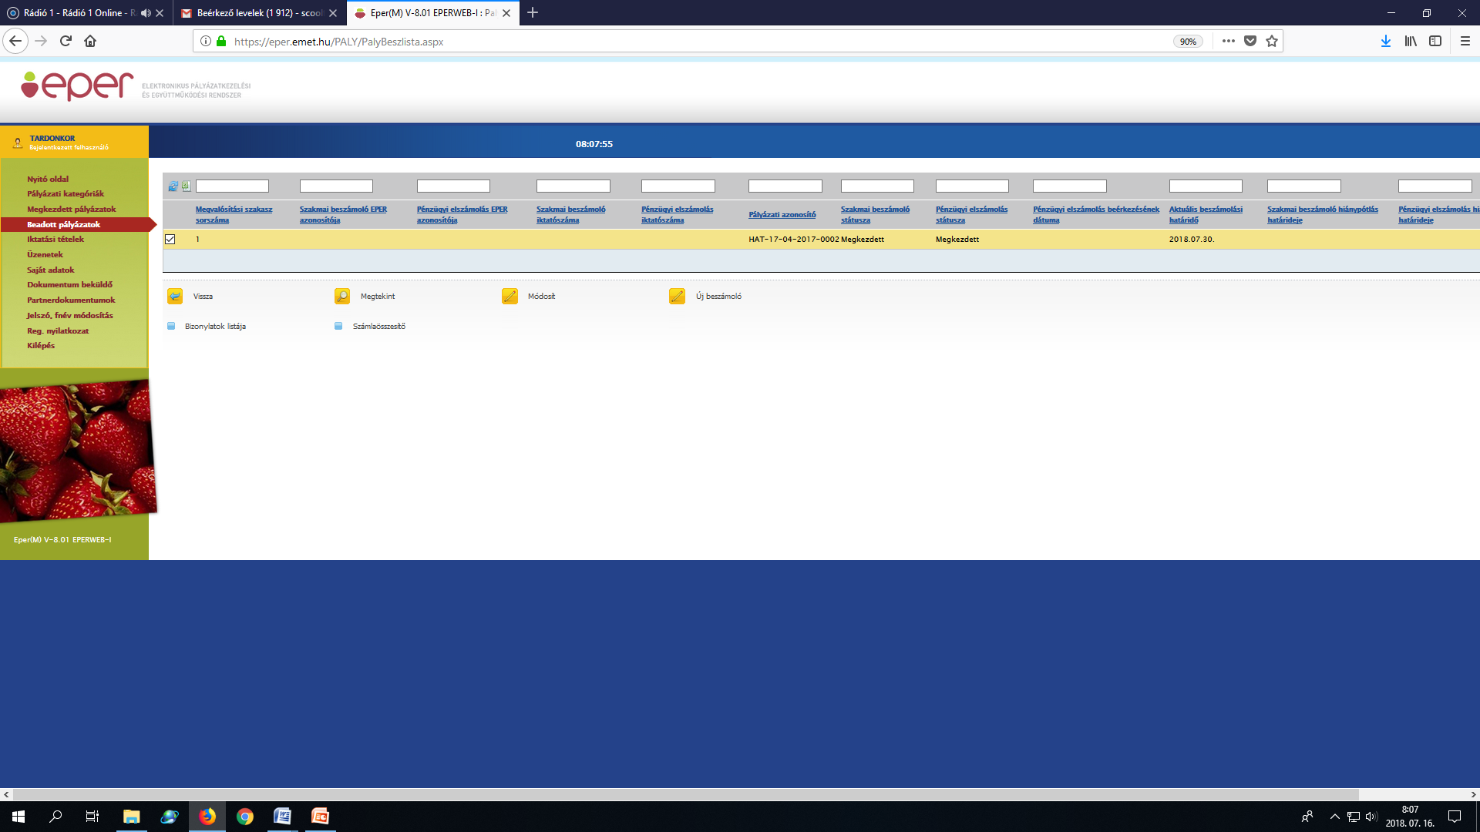
Pályázat kiválasztása, új beszámoló beadása

Slide 4
Bizonylat feltöltés

Slide 5
Új bizonylat felvitele

Slide 6
Számla feltöltése

Slide 7
Különböző költségvetési sorok számlához rendelése

Slide 8
Elszámolandó számla kijelölése

Slide 9
Összeg beírása

Slide 10
Ellenőrizni, hogy az összes költség el lett számolva

Slide 11
Szállással kapcsolatos adatok megadása

Slide 12
Partnerség, kommunikáció

Slide 13
Szakmai beszámoló, fényképek feltöltése

Slide 14
Számlaösszesítő letöltés, nyomtatás

